Slide 1













A* algoritam pretrage
RJEŠAVANJE LABIRINATA
STJEPAN SALOPEK

Slide 2
tablica
SADRŽAJA
01
A* algoritam pretrage
02
Primjer
03
Labirinti u Pythonu
04
Rješavanje labirinata

Slide 3







1
A* ALGORITAM PRETRAGE

Slide 4
2
A* ALGORITAM
Informiran - zna oznaku i koordinate cilja
Osim troška određene opcije, uzima u obzir heuristiku
Heuristika - procjena kvalitete susjednog čvora,
npr. zračna udaljenost od čvora do cilja
Na ovaj način se izbjegava trošenje resursa na istraživanje puta koji se udaljava od cilja

Slide 5
2
A* ALGORITAM
f(opcija) = g(opcija) + h(opcija)
f - ukupni trošak (cost) opcije
g - stvarna udaljenost opcije
h - heuristika - procjena udaljenosti od opcije do cilja

Slide 6
2
PRIMJER
PUT DO SPLITA

Slide 7
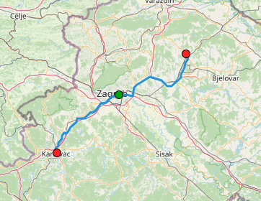
2
PRIMJER
Najkraći put od Zagreba do Splita
Kako izbjeći
udaljavanje
od cilja?

Slide 8
2
PRIMJER
Najkraći put od Zagreba do Splita
Ići preko Karlovca ili Križevaca?
f(Karlovac) = g(KA) + h(KA) = ?
f(Križevci) = g(KŽ) + h(KŽ) = ?

Slide 9
2
PRIMJER
Najkraći put od Zagreba do Splita
Ići preko Karlovca ili Križevaca?
Oba su imaju stvarnu udaljenost od Zagreba u iznosu od 50 kilometara.
f(Karlovac) = g(KA) + h(KA) = ?
f(Križevci) = g(KŽ) + h(KŽ) = ?
g(Karlovac) = 50km
g(Križevci) = 50km

Slide 10
2
PRIMJER
Najkraći put od Zagreba do Splita
Ići preko Karlovca ili Križevaca?
Oba su imaju stvarnu udaljenost od Zagreba u iznosu od 50 kilometara.
Koji ima manju zračnu udaljenost do Splita?
f(Karlovac) = g(KA) + h(KA) = ?
f(Križevci) = g(KŽ) + h(KŽ) = ?
g(Karlovac) = 50km
g(Križevci) = 50km
h(Karlovac) = 230km
h(Križevci) = 280km

Slide 11
2
PRIMJER
Najkraći put od Zagreba do Splita
Ići preko Karlovca ili Križevaca?
Oba su imaju stvarnu udaljenost od Zagreba u iznosu od 50 kilometara.
Koji ima manju zračnu udaljenost do Splita?
Karlovac je bolja opcija.
f(Karlovac) = g(KA) + h(KA) = ?
f(Križevci) = g(KŽ) + h(KŽ) = ?
g(Karlovac) = 50km
g(Križevci) = 50km
h(Karlovac) = 230km
h(Križevci) = 280km
f(Karlovac) = 50+230 = 280km
f(Križevci) = 50+280 = 330km

Slide 12
3
LABIRINTI U PYTHONU

Slide 13
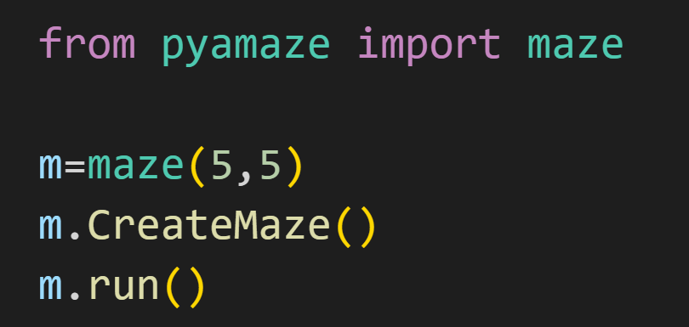
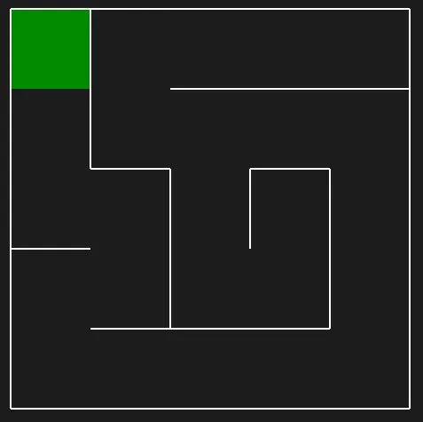
3
LABIRINTI U PYTHONU
pip install pyamaze

Slide 14
4
RJEŠAVANJE LABIRINATA

Slide 15
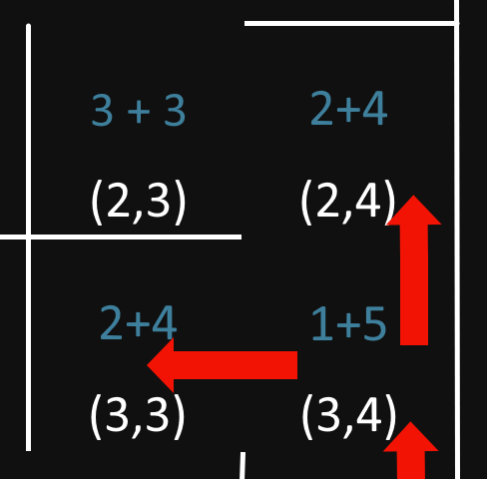
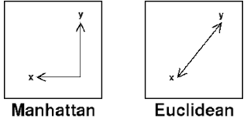
4
RJEŠAVANJE LABIRINATA
Kako A* bira put?
Izračunaj F svakog susjeda
Odaberi najmanjeg
F = G + H
G(susjed) = G(trenutni) + 1
H(susjed) = Manhattan udaljenost
Plavo - udaljenosti G + H
Bijelo - Koordinate (Y, X)

Slide 16
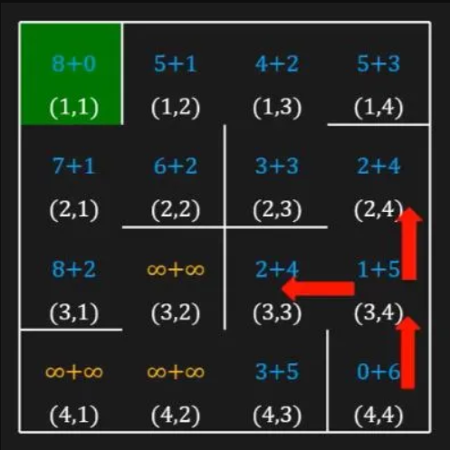
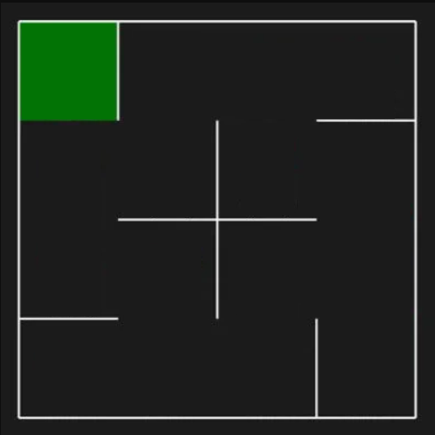
4
RJEŠAVANJE LABIRINATA

Slide 17
Pitanja?
IZVORNI KOD:
www.github.com/shtef21/py_maze_demo

